Slide 1
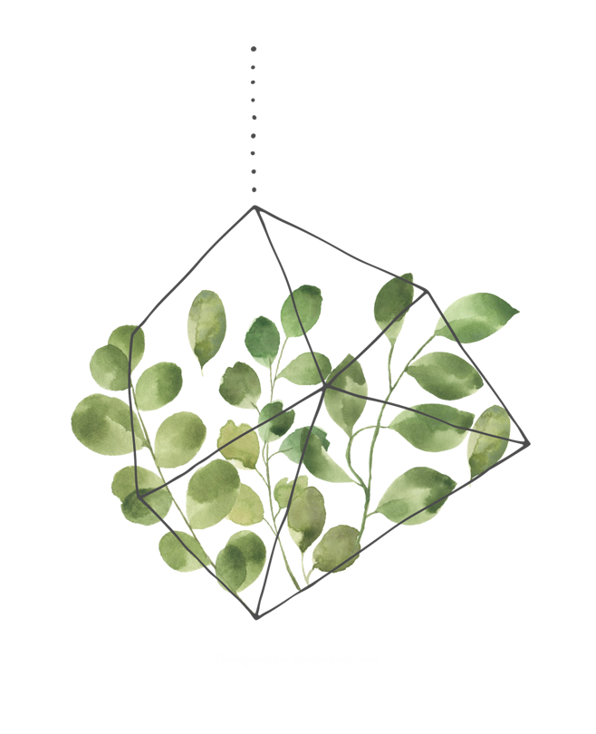
心中的“小问号”
——以部编版二下第六单元读写结合教学设计为例
丽华三小 蒋莉

Slide 2
录
目
01
单元整体设计简述
CONTENTS
02
设计到实施的转化
03
收获与反思

Slide 3
单元整体设计简述
语文要素
单元主题
单元内容
写话
提取主要信息，了解课文内容
大自然的秘密
课文、古诗和语文园地六
我心中的“小问号”

Slide 4
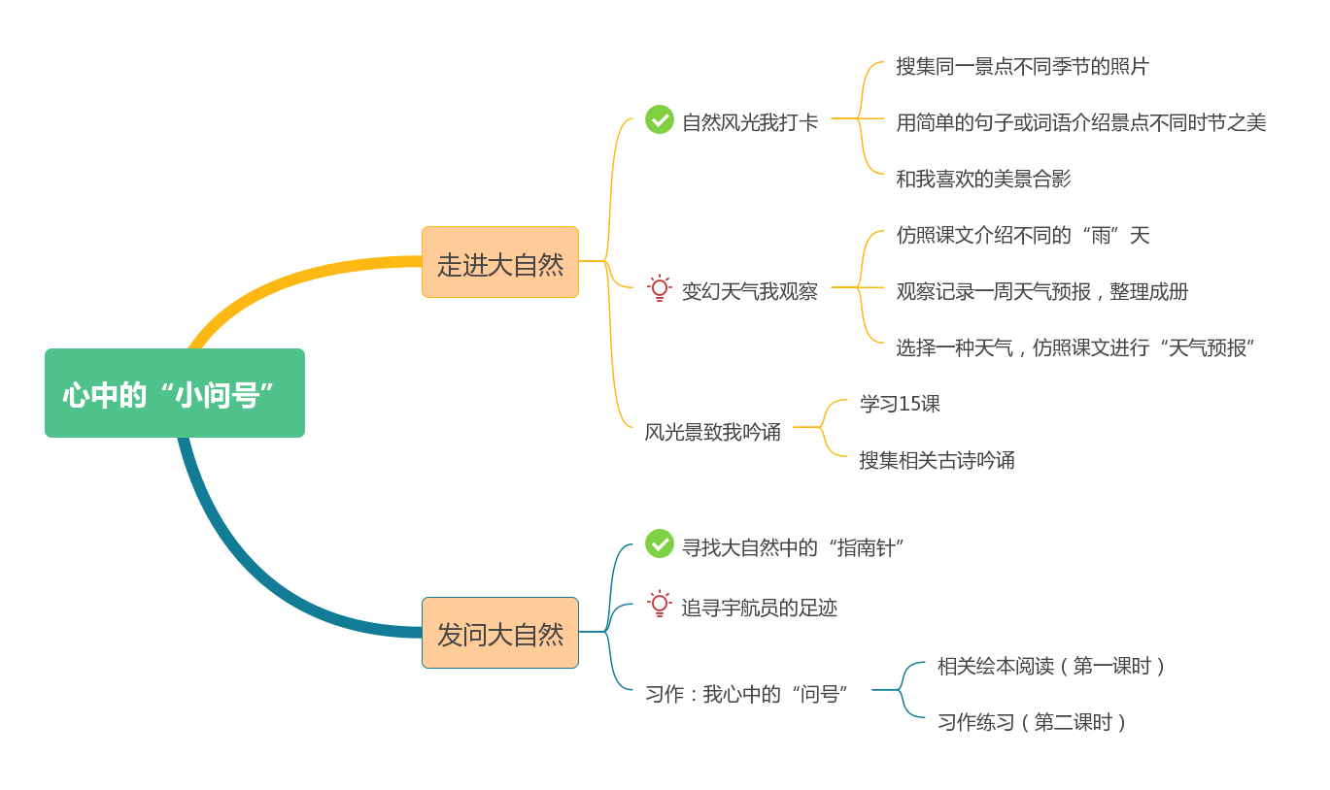
设计到实施的转化

Slide 5
收获与反思
在写话教学中，学生的想象世界和经验世界总是有待于教师智慧地开发。
有效而适时地引入绘本，帮助学生组织语言，启发思维。
设计时紧扣本单元的人文主题和语文要素。

Slide 6
THANKS

